Slide 1


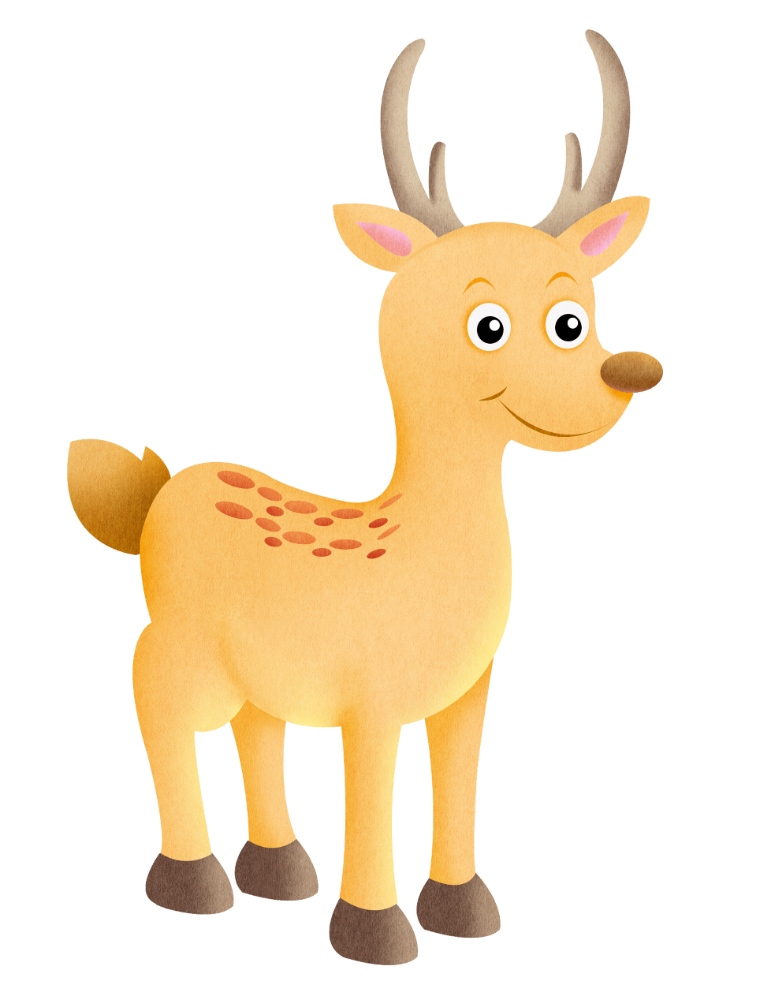

Thứ … ngày … tháng … năm 2022
Toán
TIỀN VIỆT NAM (Tiết 2)

Slide 2

KHỞI ĐỘNG

Slide 3
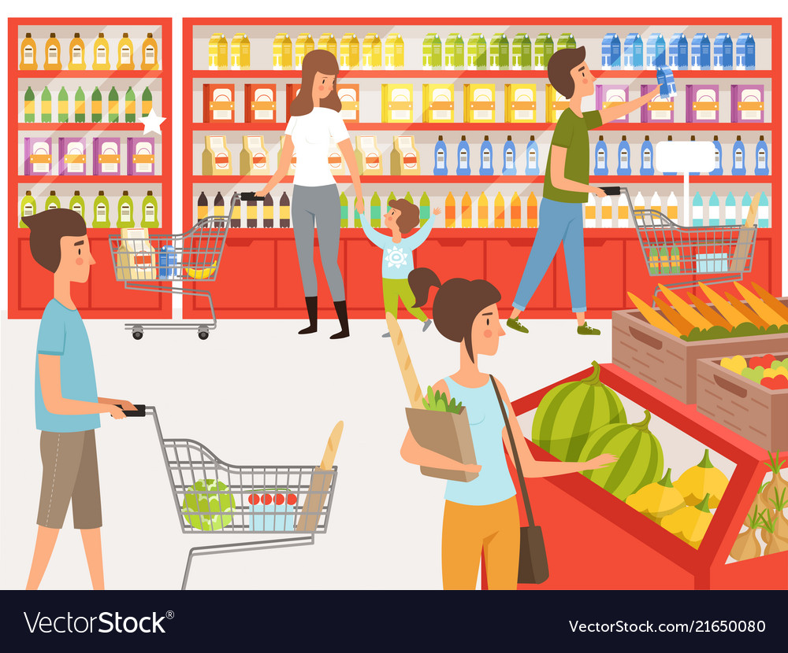

CÙNG CHÚNG TỚ ĐI SIÊU THỊ NÀO!

Slide 4
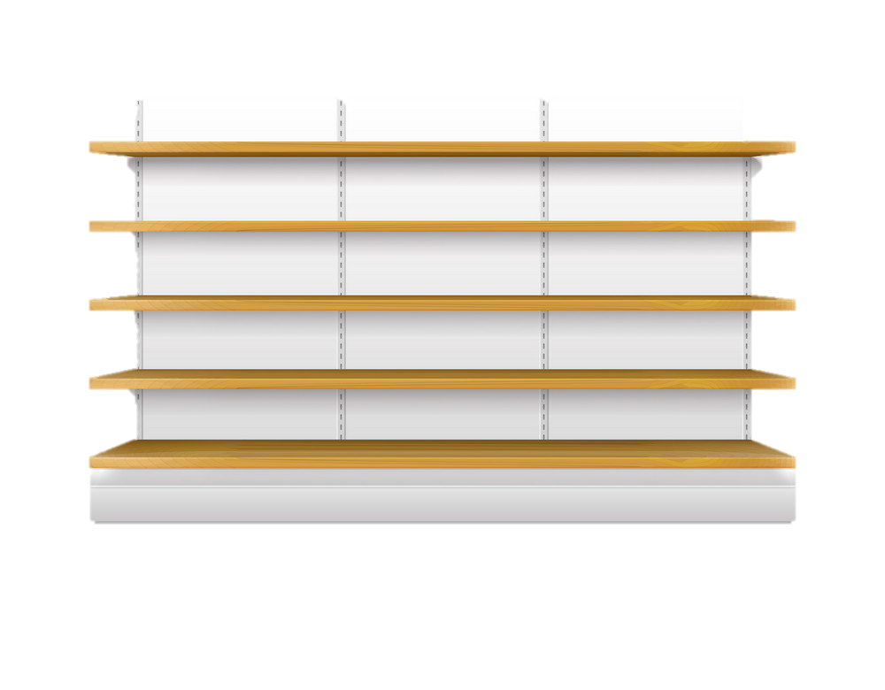


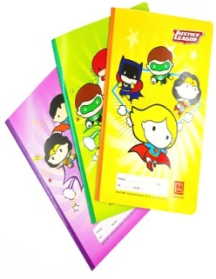
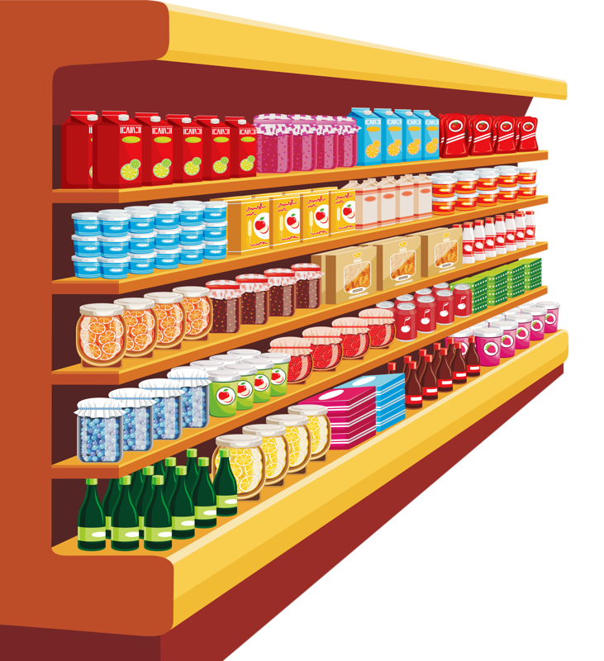
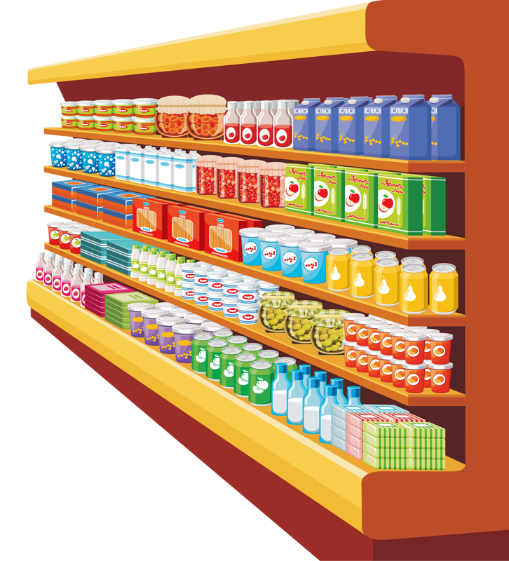
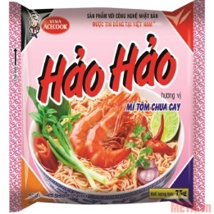

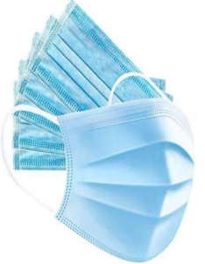
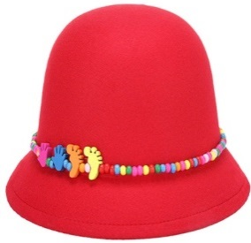


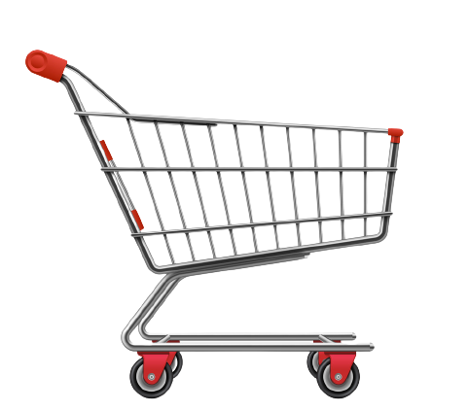
8000đ
20000đ
5000đ
4000đ
7000đ
2 000đ
17000đ
Mai có 2 000 đồng, Mai có vừa đủ tiền để mua được gì?
Notes:
GV CLICK CHUỘT VÀO NÚT “QUAY VỀ” ĐỂ TRỞ VỀ SLIDE BAN ĐẦU

Slide 5
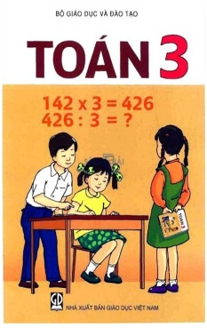

8000
20000
5000
4000
7000
25000
17000
Tuấn có 2000 đồng và 5000 đồng, Tuấn có vừa đủ tiền để mua được gì?
Notes:
GV CLICK CHUỘT VÀO NÚT “QUAY VỀ” ĐỂ TRỞ VỀ SLIDE BAN ĐẦU

Slide 6

8000
20000
5000
4000
17000
Hoa có 12 000 đồng, Hoa có vừa đủ tiền để mua được những gì?
Notes:
GV CLICK CHUỘT VÀO NÚT “QUAY VỀ” ĐỂ TRỞ VỀ SLIDE BAN ĐẦU

Slide 7



Thứ … ngày … tháng … năm 2023
(Tiết 2)

Slide 8
LUYỆN TẬP

Slide 9

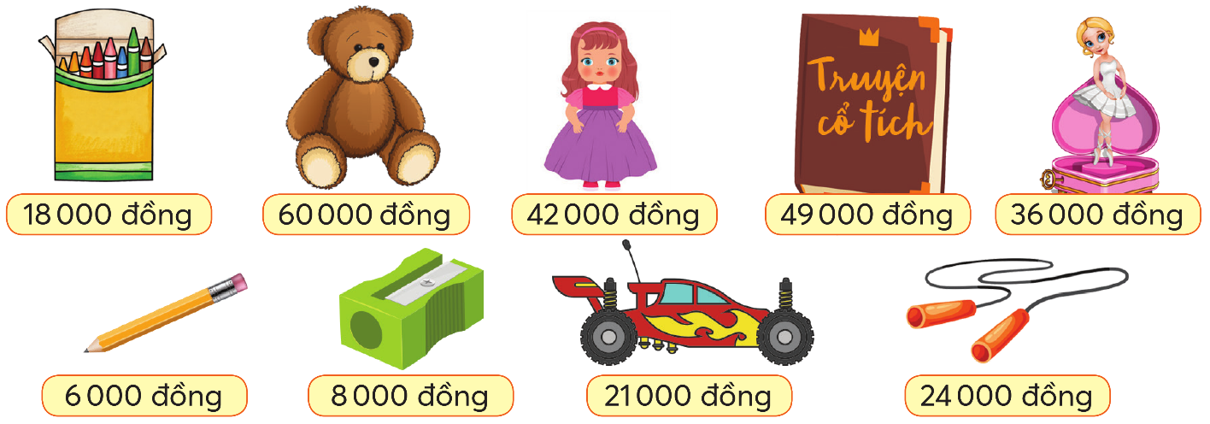
Nếu có 50 000 đồng thì em mua được những đồ vật nào dưới đây?

Slide 10


Chọn mua những món hàng có tổng số tiền bằng hoặc ít hơn 50 000 đồng
Bài toán yêu cầu làm gì?
Có 50 000 đồng và giá tiền của những món đồ.
Bài toán cho biết gì?

Slide 11
Thảo luận nhóm đôi

Slide 12
Chia sẻ
Em mua bút chì màu, chuốt bút chì và sợi dây nhảy thể dục, vì: 18 000 + 8 000 + 24 000 = 50 000
….

Slide 13

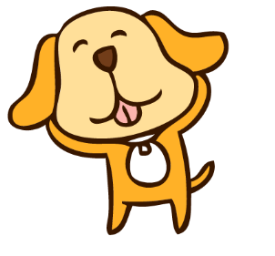
Giá tiền 1 kg cà chua là 17 000 đồng. Với số tiền 50 000 đồng, mẹ có thể mua được 2 kg cà chua không?
Bài giải
2 kg cà chua có giá tiền là:
17 000 x 2 = 34 000 (đồng)
Ta có 34 000 đồng < 50 000 đồng.
Vậy với số tiền 50 000 đồng, mẹ có thể mua được 2 kg cà chua.

Slide 14



Có thể lấy các tờ tiền nào để vừa đúng giá tiền mỗi đồ vật?
a)
b)

Slide 15
Có thể lấy các tờ tiền nào để vừa đúng giá tiền mỗi đồ vật?
a)
Chiếc áo có giá 75 000 đồng:
- Có thể lấy 1 tờ 50 000 đồng, 1 tờ 20 000 đồng, 1 tờ 5 000 đồng.
- Có thể lấy 1 tờ 50 000 đồng, 2 tờ 10 000 đồng, 1 tờ 5 000 đồng.
- Có thể lấy 2 tờ 20 000 đồng, 3 tờ 10 000 đồng, 1 tờ 5 000 đồng.

Slide 16
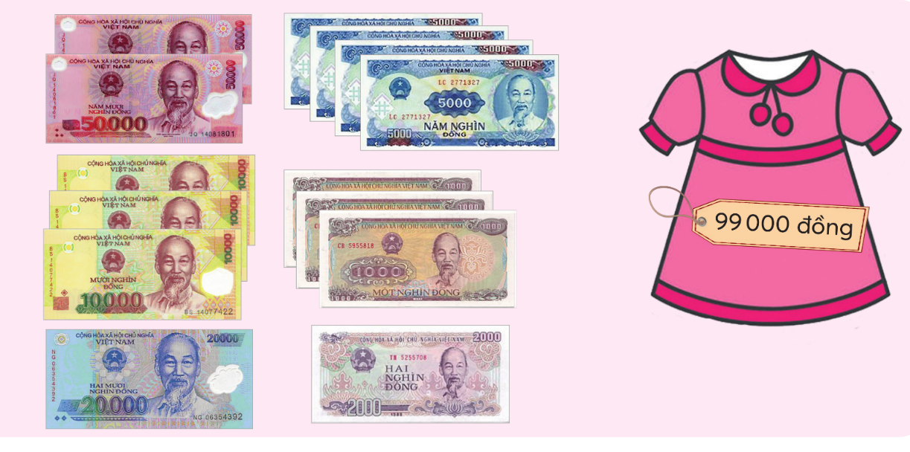
Có thể lấy các tờ tiền nào để vừa đúng giá tiền mỗi đồ vật?
b)
Chiếc váy có giá 99 000 đồng:
- Có thể lấy 1 tờ 50 000 đồng, 1 tờ 20 000 đồng, 2 tờ 10 000 đồng, 1 tờ 5 000 đồng, 1 tờ 2000 đồng và 2 tờ 1 000
- Có thể lấy 1 tờ 50 000 đồng, 1 tờ 20 000 đồng, 1 tờ 10 000 đồng, 3 tờ 5 000 đồng, 1 tờ 2000 đồng và 2 tờ 1 000
- Có thể lấy 1 tờ 50 000 đồng, 3 tờ 10 000 đồng, 3 tờ 5 000 đồng, 1 tờ 2000 đồng và 2 tờ 1 000

Slide 17

Em cùng người thân đi chợ hay siêu thị để tập tính tiền.

Slide 18

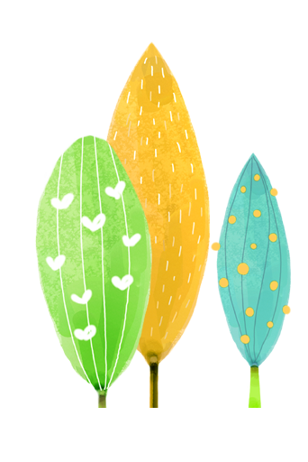
TẠM BIỆT
VÀ
HẸN GẶP LẠI

